Slide 1

Аккредитация 2021 медицинских специалистов

Slide 2
План презентации
1. Определение основных понятий.
2. Законодательная база.
3. Виды аккредитации.
4. Формы проведения аккредитации.
5. Непрерывное образование.
6. Документы для прохождения периодической аккредитации.
7. Портфолио.
8. Способы и сроки подачи, рассмотрение документов и результат аккредитации.
9. Свидетельство об аккредитации.
10. Ответственность сторон

Slide 3
Определения
Аккредитация специалиста – процедура определения соответствия лица, получившего медицинское образование, требованиям к осуществлению медицинской деятельности по определенной медицинской специальности.
НМО – непрерывное медицинское образование
ПК – повышение квалификации
ЗЕТ – зачетные единицы трудоемкости
ЕГИС – единая государственная информационная система

Slide 4
Законодательная база
ФЗ № 323 от 2011 г. ввел понятие об аккредитации для медицинских работников с высшим и средним медицинским образованием
Приказ МЗ РФ от 2 июня 2016г. № 334н регламентировал этот процесс
Приказ МЗ РФ № 40н от 2 февраля 2021г. определил особенности проведения аккредитации специалистов в 2021г.
Приказ МЗ РФ № 746н от 09.07.2021 внес изменения в особенности аккредитации специалистов в 2021г., утвержденные приказом МЗ РФ от 2.02.2021г. №40н
Приказ Минздрава России № 66н от 03.08.2012 г. установил порядок и сроки повышения квалификации

Slide 5


Slide 6
Форма проведения аккредитации
Первичная
Периодическая
Первичная специализированная
Проводится очно, 3 этапа: 1. Тестирование; 2. оценка практических навыков (умений) в симулированных условиях; 3. решение ситуационных задач.
Проводится дистанционно. Это оценка портфолио.
Портфолио состоит из: 1. Оценочный лист от работодателя; 2. Отчет о профессиональных достижениях; 3. Сведения о повышении квалификации в рамках непрерывного профессионального развития
Проводится очно, 3 этапа: 1. Тестирование; 2. оценка практических навыков (умений) в симулированных условиях; 3. решение ситуационных задач.

Slide 7
Непрерывное медицинское образование
Самообразование
Интерактивные образовательные модули
Бесплатные вебинары на портале НМО
Формальное образование
Циклы ПК
36 часов 1 раз в год
Всего 180 часов за 5 лет
Неформальное образование
Вебинары, конференции, интерактивные модули с начислением баллов НМО
14 баллов в год
Всего 70 часов за 5 лет
ВАЖНО! В 5- летний цикл обучения должны быть получены зеты всех трех категорий.
Обучение только в аккредитованных учреждениях, которые могут начислять зеты.
При аккредитации в 2021 году требования по количеству баллов:
1 вариант: ПК - 144ч (в том числе ПК 36*4, ПК 72*2)
2 вариант (предварительная трактовка): 74ч. ПК подтвержденных на портале НМО и не менее 70 часов дополнительной образовательной активности на портале НМО

Slide 8
Документы для прохождения периодической аккредитации
заявление о допуске к аккредитации специалиста;
портфолио за последние пять лет со дня получения последнего сертификата специалиста или свидетельства об аккредитации специалиста по соответствующей специальности;
копию документа, удостоверяющего личность;
в случае изменения фамилии, имени, отчества - копию документа, подтверждающего факт изменения фамилии, имени, отчества;
копию сертификата специалиста (при наличии) или свидетельства об аккредитации специалиста (при наличии);
копии документов о высшем образовании и о квалификации (с приложениями), или о среднем профессиональном образовании (с приложениями), или выписку из протокола заседания государственной экзаменационной комиссии;
копии документов о квалификации, подтверждающих сведения об освоении программ повышения квалификации за отчетный период;
копию трудовой книжки или сведения о трудовой деятельности (при наличии), или копии иных документов, подтверждающих наличие стажа медицинской деятельности или фармацевтической деятельности, предусмотренных законодательством Российской Федерации о военной и иной приравненной к ней службе (при наличии);
страховой номер индивидуального лицевого счета застрахованного лица.

Slide 9
Портфолио
отчет о профессиональной деятельности аккредитуемого, содержащий результаты работы в соответствии с выполняемой трудовой функцией за отчетный период;
сведения об освоении программ повышения квалификации за отчетный период.
Важно! оценивается периодичность обучения, соблюдение ежегодного срока обучения;
мотивированный отказ в согласовании отчета о профессиональной деятельности (подписанный руководителем (уполномоченным им заместителем) организации), в случае если руководитель отказывается подписать отчет (в исключительных случаях).
портфолио формируется на портале (см. образец) !

Slide 10
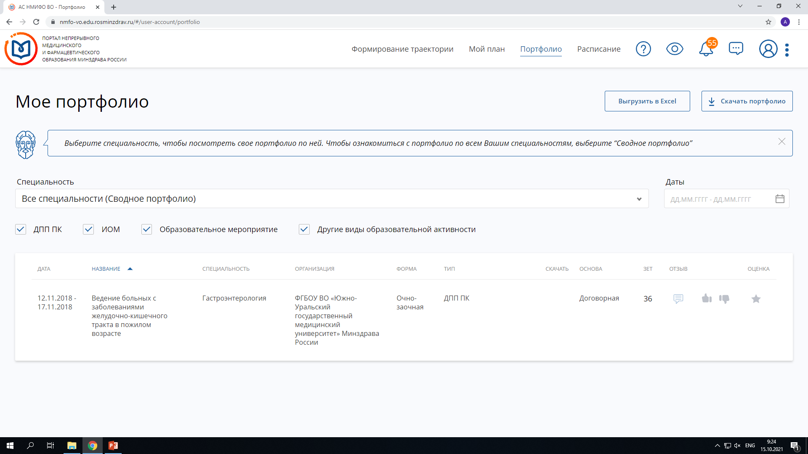
Формирование портфолио на портале
(образец)

Slide 11
Способы подачи документов и адреса для отправки:
лично,
заказным письмом с уведомлением на бумажном носителе
по электронной почте посредством их преобразования в электронную форму путем сканирования или фотографирования
с обеспечением машиночитаемого распознавания их реквизитов по следующим адресам федерального аккредитационного центра:
- для лиц, имеющих высшее медицинское образование, и лиц, имеющих высшее фармацевтическое или среднее фармацевтическое образование, - 125993, г. Москва, ул. Баррикадная, д. 2/1, стр. 1 или info@fca.rmapo.ru ;
- для лиц, имеющих среднее медицинское образование, 107564, г. Москва, ул. Лосиноостровская, д. 2 или akkred@fgou-vunmc.ru .
Представленные документы в день их поступления в федеральный аккредитационный центр регистрируются в журнале регистрации документов, о чем аккредитуемому направляется уведомление по адресу (адресам) электронной почты или контактному номеру телефона.

Slide 12
  Срок рассмотрения комплекта документов:
Федеральный аккредитационный центр в срок не более 10 рабочих дней со дня регистрации документов проверяет их комплектность, а также достоверность сведений об освоении программ повышения квалификации за отчетный период, содержащихся в копиях документов о квалификации, и передает их с использованием информационных систем ежемесячно, не позднее 15-го числа каждого месяца в центральную аккредитационную комиссию или аккредитационную комиссию, сформированную в субъекте Российской Федерации.

Slide 13
Порядок проверки документов об образовании:
Достоверность сведений об освоении программ повышения квалификации за отчетный период, содержащихся в копиях документов о квалификации, проверяется посредством их соотнесения с соответствующими сведениями, содержащимися на официальном сайте федеральной информационной системы «Федеральный реестр сведений о документах об образовании и (или) о квалификации, документах об обучении» в информационно-телекоммуникационной сети «Интернет».

Slide 14
Что будет если пакет документов не полный:
В случае выявления некомплектности документов или недостоверности сведений об освоении программ повышения квалификации за отчетный период, содержащихся в копиях документов о квалификации, федеральный аккредитационный центр направляет аккредитуемому уведомление об отказе в их приеме с разъяснением причины отказа по адресу (адресам) электронной почты или контактному номеру телефона.
В случае устранения выявленных замечаний, аккредитуемый вправе повторно представить документы в федеральный аккредитационный центр.

Slide 15
Сроки регистрации документов
Прием и регистрация документов осуществляются ответственными секретарями по направлению и ответственным секретарем аккредитационной комиссии в соответствии с графиком приема и регистрации документов не реже 1 раза в месяц.
Сроки приема документов составляют не менее 5 рабочих дней и утверждаются протоколом заседания центральной аккредитационной комиссии или аккредитационной комиссии, который размещается на официальном сайте федерального аккредитационного центра в информационно-телекоммуникационной сети «Интернет» в течение 2 рабочих дней со дня подписания указанного протокола.
Ответственный секретарь по направлению и ответственный секретарь аккредитационной комиссии регистрируют документы в день их поступления в журнале приема и регистрации документов, о чем аккредитуемому направляется уведомление по адресу (адресам) электронной почты или контактному номеру телефона.

Slide 16
Срок проведения периодической аккредитации
Центральная аккредитационная комиссия и аккредитационная подкомиссия не позднее 10 рабочих дней со дня регистрации документов проводят оценку портфолио на предмет соответствия содержания отчета о профессиональной деятельности и освоенных(ой) программ(ы) повышения квалификации необходимому уровню квалификации и требованиям к осуществлению профессиональной деятельности по специальности.
По результатам оценки портфолио центральная аккредитационная комиссия и аккредитационная подкомиссия принимают решения о прохождении аккредитуемым данного этапа аккредитации «сдано» или «не сдано».
Аккредитационная комиссия принимает решение о признании аккредитуемого прошедшим периодическую аккредитацию специалиста или не прошедшим периодическую аккредитацию специалиста по итогам рассмотрения протоколов аккредитационной подкомиссии.
Заседание аккредитационной комиссии по итогам проведения периодической аккредитации специалистов проводится в течение 3 рабочих дней со дня проведения заседания аккредитационной подкомиссии.

Slide 17
Процесс и сроки периодической аккредитации
аккредитуемый
нет
не сдано
сдано
Аккредитация пройдена
Все верно?
Решение на официальном портале ФАЦ
ФАЦ
срок: 10 дней на проверку комплекта и достоверности
да
ЦАК/АК
прием документов
регистрация документов
уведомление аккредитуемого о регистрации
подкомиссия
в субъекте не позднее 15-го числа
срок: 5 раб. дней
срок + 7 дней
Итого:
28 или 35 раб. дня
Оценка портфолио
Заседание АК по итогам
срок: 10 раб. дней со дня регистрации
срок 3 раб. дня

Slide 18
Как узнать результаты:
Оценка результата прохождения периодической аккредитации специалиста и решения центральной аккредитационной комиссии и аккредитационной комиссии о признании аккредитуемого прошедшим или не прошедшим периодическую аккредитацию специалиста отражаются в протоколах заседания центральной аккредитационной комиссии и аккредитационной комиссии, подписываемых в день завершения проведения периодической аккредитации специалиста, которые размещаются на официальном сайте федерального аккредитационного центра в информационно-телекоммуникационной сети «Интернет»."
По вопросам, связанным с периодической аккредитацией, можно обращаться в Медицинскую палату Челябинской области (ул. Воровского, 70, корп. 2, каб. 404
Тел. +7 (351) 260-98-69).

Slide 19

Свидетельство об аккредитации
Принят ФЗ от 02.07.2021 № 312-ФЗ «О внесении изменений в Федеральный закон»
Опубликован 02.07.2021г. вступает в силу 30.09.2021г.
Согласно ФЗ, лицо считается прошедшим аккредитацию с момента внесения данных о прохождении процедуры в ЕГИС в сфере здравоохранения.
Свидетельство об аккредитации специалиста на бумажном носители или выписка о прохождении аккредитации выдается по письменному заявлению аккредитуемого.
Свидетельство и выписка имеют одинаковую юридическую силу.
Работодатель самостоятельно получает сведения из ЕГИС.

Slide 20
Чья это обязанность — повышать квалификацию работника? Обязанность встречная.
Работник: Федеральным законом «Об основах охраны здоровья граждан в РФ» № 323-ФЗ от 21.11.2011 г. установлена обязанность медицинского работника совершенствовать профессиональные знания и навыки путем обучения по дополнительным профессиональным программам в образовательных и научных организациях (подп. 3 ч.1 ст. 73 Закона):
В соответствии со ст. 100 ФЗ № 323 от 21.11.2011 медицинской деятельностью могут заниматься лица, прошедшие обучение по программам высшего или среднего медицинского образования, а также имеющие сертификат специалиста.
Работодатель: Работодатель обязан направлять своих работников на курсы повышения квалификации (пп. 8 п. 1 ст. 79).

Slide 21
Ответственность работодателя и работника за отсутствие действующего сертификата у работника
Ответственность работодателя
Ответственность работника
Отстранение от работы
на сроком до 2 месяцев
Руководителя
Штраф от 5 тыс. руб. до 10 тыс. руб.
Перевод на другую должность
Не требующую специального права (сертификата)
Организацию
Штраф от 100тыс. Руб. до 200 тыс. руб.
Приостановка деятельности до 90 дней
Увольнение работника по п.9 ч.1 ст. 83 ТФ РФ, если работнику предлагалось пройти повышение квалификации, а он в результате виновных действий или бездействия не прошел
Осн: КоАП РФ, ст. 19.20, ст. 14.

Slide 22
Гражданско-правовая ответственность работодателя за допуск к работе сотрудника, не имеющего соответствующего права осуществлять деятельность
Если в результате допуска к работе сотрудника, не имеющего соответствующего права осуществлять деятельность, причинен вред, то организация-работодатель возмещает вред, причиненный этим сотрудником при исполнении трудовых обязанностей (п. 1 ст. 1068 ГК РФ);
При этом к организации, допустившей к работе сотрудника, не имеющего соответствующего права осуществления деятельности, может быть подан иск о запрещении деятельности, создающей опасность (п. 1 ст. 1065 ГК РФ).

Slide 23

Спасибо за внимание

